Slide 1
표준 모듈

Slide 2
목차
시작하기 전에
모듈 사용의 기본 : math 모듈
random 모듈
sys 모듈
os 모듈
datetime 모듈
time 모듈
urllib 모듈
좀 더 알아보기 - operator.itemgetter() 함수
키워드로 정리하는 핵심 포인트
확인문제

Slide 3
시작하기 전에
[핵심 키워드] : 표준 모듈, import 구문, from 구문. as 키워드
[핵심 포인트]
조건문, 반복문을 조합해서 만들어주는 코드를 활용하는 방법을 배워본다. 표준 모듈을 사용하면서 모듈 사용 방법을 익힌다.

Slide 4
시작하기 전에
모듈 (module)
코드를 분리하고 공유하는 기능
표준 모듈
파이썬에 기본적으로 내장된 모듈
외부 모듈
사람들이 만들어 공개한 모듈
일반적으로 모듈을 가져오는 import 구문은 코드의 가장 위에 작성

Slide 5
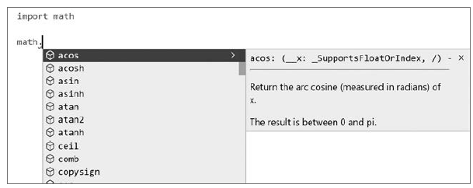
모듈 사용의 기본 : math 모듈
math 모듈
수학과 관련된 기능
여러 변수와 함수를 가진 집합체
자동 완성 기능으로 살펴보는 math 모듈의 변수와 함수

Slide 6

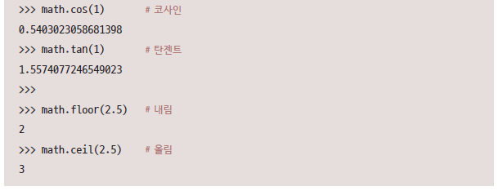
모듈 사용의 기본 : math 모듈
math 모듈을 사용하는 코드
수학/삼각함수

Slide 7
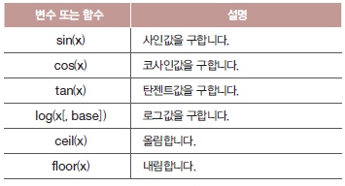
모듈 사용의 기본 : math 모듈
모듈 문서
math 모듈은 다양한 기능 가지고 있음

Slide 8
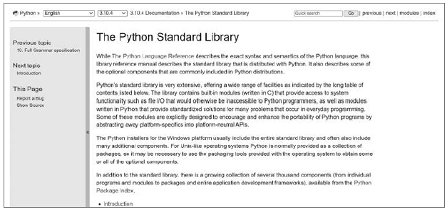
파이썬 공식 문서에서 표준 모듈 등 정보 확인 가능
http://docs.python.org/3/library/index.html

Slide 9
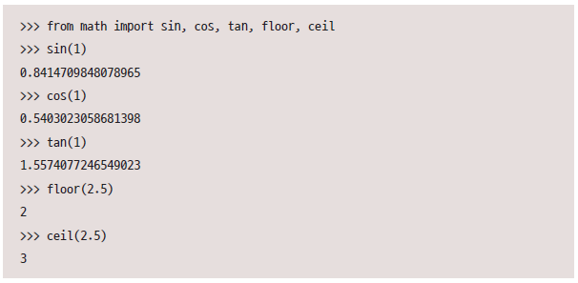
모듈 사용의 기본 : math 모듈
from 구문
다양한 함수를 계속해서 입력하는 것의 비효율성
‘가져오고 싶은 변수 또는 함수’에 여러 개의 변수 또는 함수 입력 가능
이를 통해 가져온 기능은 math 붙이지 않고도 사용할 수 있음

Slide 10
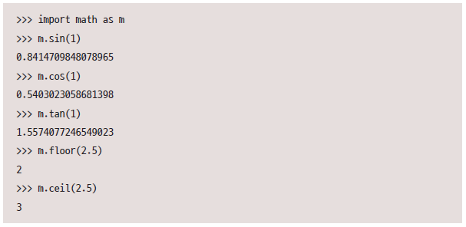
모듈 사용의 기본 : math 모듈
as 구문
모듈의 이름이 너무 길어 짧게 줄여 사용하고 싶은 경우

Slide 11
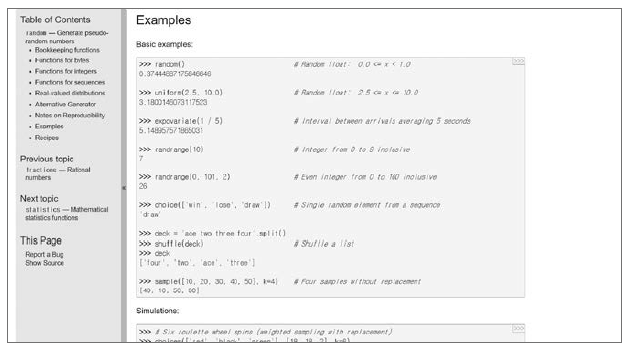
random 모듈
random 모듈
random 모듈 문서
http://docs.python.org/3/library/random.html#examples-and-recipes

Slide 12
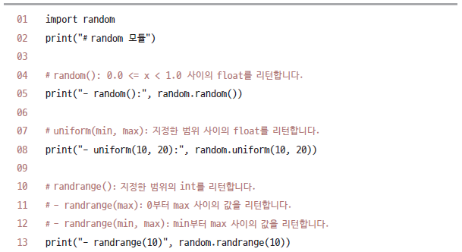
random 모듈
예시 - random 모듈

Slide 13
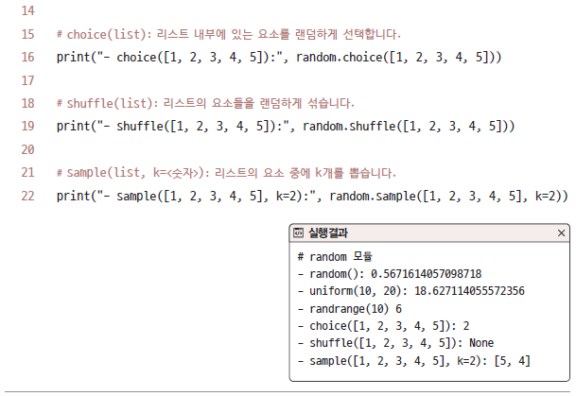
random 모듈

Slide 14
random 모듈
앞 코드 5행의 random.random()처럼 random을 계속 입력하는 것은 효율적이지 못하므로 from 구문 활용해서 임포트

Slide 15
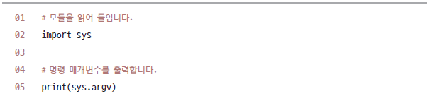
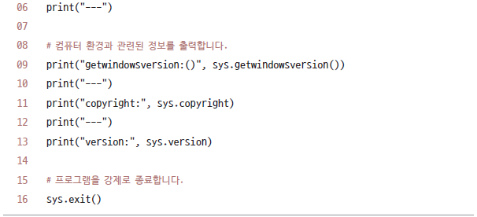
sys 모듈
sys 모듈
시스템과 관련된 정보 가진 모듈
명령 매개변수 받을 때 많이 사용

Slide 16
sys 모듈
5행 sys.argv – 명령 매개변수
아래와 같이 실행하면 [‘module_sys.py’, ‘10’, ‘20’, ‘30’] 리스트 들어옴
명령 프롬프트 창의 경로와 실행할 .py 파일이 위치한 경로는 반드시 일치

Slide 17
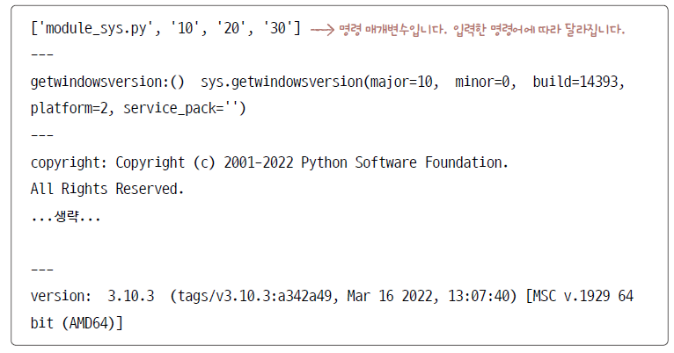
sys 모듈

Slide 18
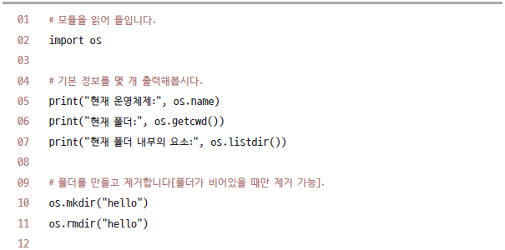
os 모듈
os 모듈
운영체제와 관련된 기능 가진 모듈
새로운 폴더 만들거나 폴더 내부 파일 목록 보는 등

Slide 19
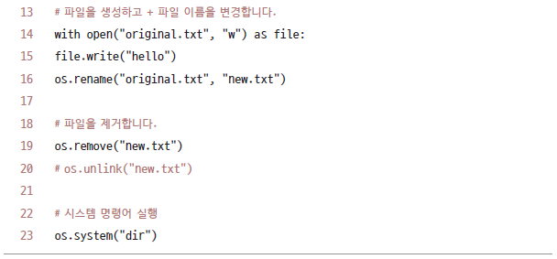
os 모듈

Slide 20
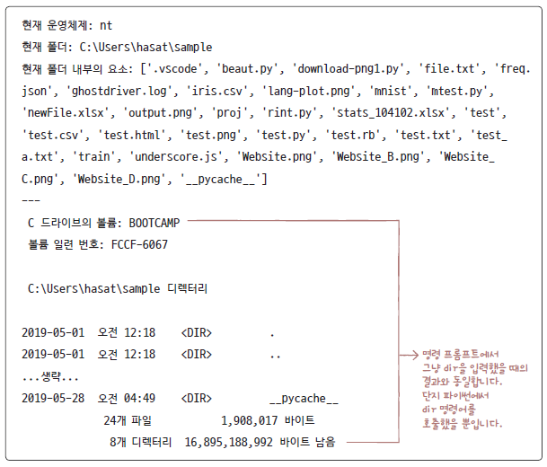
os 모듈

Slide 21
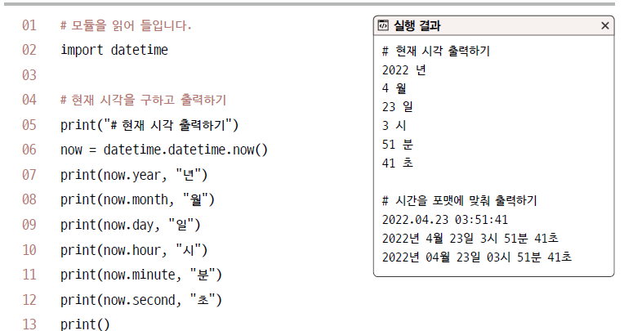
datetime 모듈
datetime 모듈
date(날짜) 및 time(시간)과 관련된 모듈로, 날짜 형식 만들 때 자주 사용되는 코드들로 구성

Slide 22
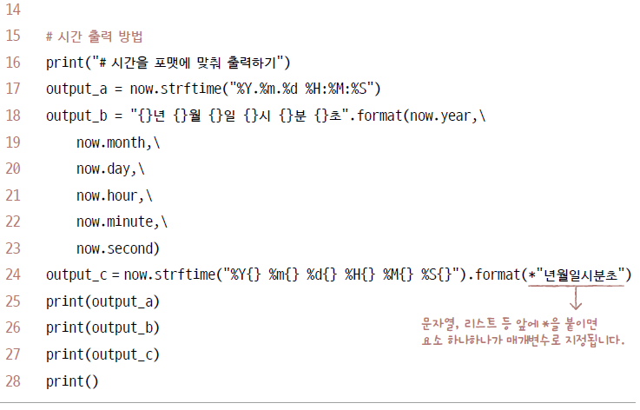
datetime 모듈

Slide 23
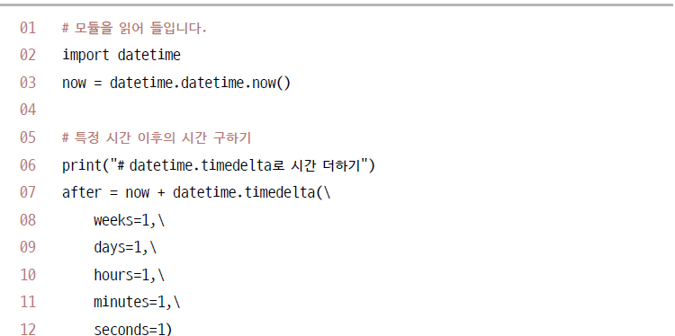
datetime 모듈
output_a처럼 strftime() 함수 사용하면 시간을 형식에 맞춰 출력 가능 - 한국어 등의 문자는 매개변수에 넣을 수 없음
그 외 다양한 시간 처리 기능

Slide 24
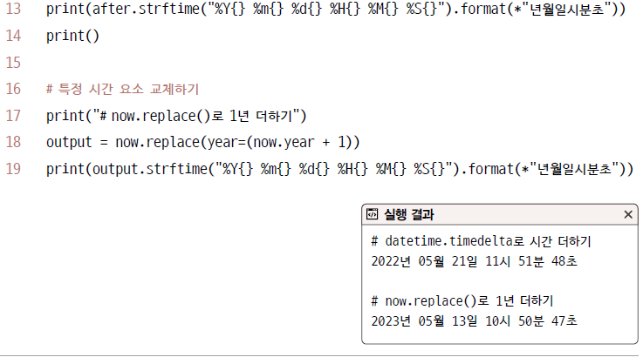
datetime 모듈

Slide 25
datetime 모듈
timedelta() 함수 사용하면 특정한 시간의 이전 또는 이후 구함 - 다만 1년 후, 2년 후 등의 몇 년 후를 구하는 기능은 없음
“1년 후” 구할 때는 replace() 함수 사용해 날짜 값을 교체

Slide 26
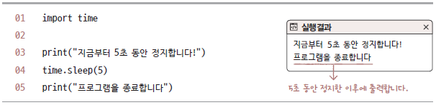
time 모듈
time 모듈
시간과 관련된 기능
time.sleep() 함수
특정 시간 동안 코드 진행을 정지
정지하고 싶을 시간을 초 단위로 입력

Slide 27
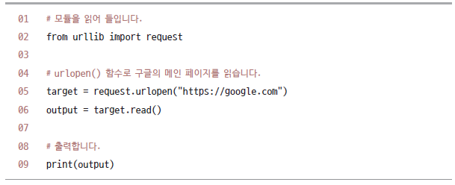
urllib 모듈
urllib 모듈
URL 다루는 라이브러리

Slide 28
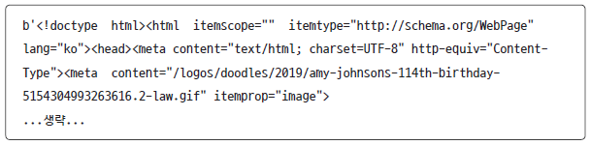
urllib 모듈
urlopen() 함수 : URL 주소의 페이지 열기 - read( ) 함수를 호출하면 해당 웹 페이지에 있는 내용을 읽어옴
바이너리 데이터(binary data)

Slide 29
operator.itemgetter() 함수
좀 더 알아보기
5장의 딕셔너리 오름차순 정렬하기 (lambda04.py)
콜백 함수를 활용한 경우
코드를 위에서 아래로 읽어 내리다가 ‘가격추출함수’가 무엇인지 알기 위해 함수를 찾아서 내용을 살펴봐야 함
람다를 활용한 경우
람다는 어려운 문법이라 다른 사람이 코드를 읽는 것이 어려울 수 있음
문제 해결
operator 모듈의 itemgetter() 함수로 특정 요소를 추출하는 함수를 만들어 해결
코드를 읽으면서 바로 이해 가능
람다 함수를 사용한 것보다 코드 읽는 것이 쉬움

Slide 30
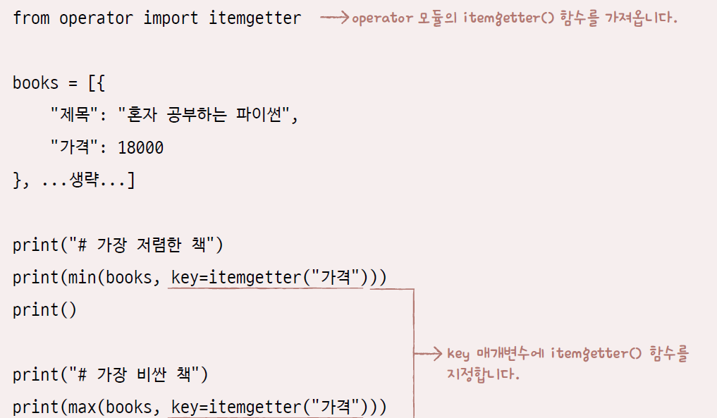
operator.itemgetter() 함수
좀 더 알아보기

Slide 31
키워드로 정리하는 핵심 포인트
표준 모듈 : 파이썬이 기본적으로 제공하는 모듈
import 구문 : 모듈 읽어 들일 때 사용하는 구문
모듈을 읽어 들일 때 from 구문을 사용하면 모듈에서 가져오려는 변수나 함수 앞에 모듈 이름을 붙이지 않아도 됨
as 키워드 : 모듈을 읽어 들이고 별칭 붙일 때 사용하는 구문

Slide 32

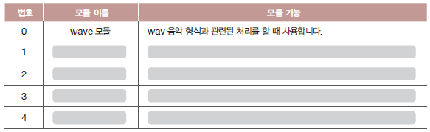
확인문제
다음 중 math 모듈의 함수를 제대로 읽어 들이지 못하는 코드를 고르세요.
파이썬 문서를 보면서 본문에서 살펴보지 않았던 모듈의 이름을 다섯 개 적어보세요. 그리고 해당 모듈에 어떠한 기능들이 들어 있는지도 간단하게 적어보세요.

Slide 33
Thank You!

